Slide 1

FINAL PROJECT
REVERSI
黑白棋
組員：盧乙嫻、黃靖涵、李欣倪、陳姸君、黃欣惠

Slide 2
A
G
E
N
D
A
01
02
03
MENU
AI
DEMO

Slide 3
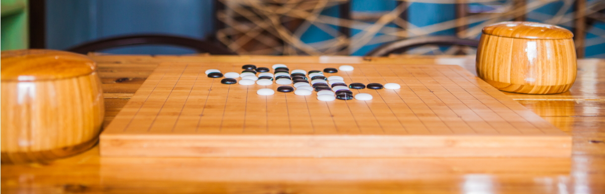
01
主畫面

Slide 4
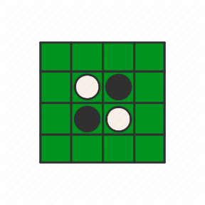

01
主畫面
MENU
遊戲介紹
操作說明
顏色選擇
進入遊戲
GAME RULE
HOW TO PLAY
CHOOSE A COLOR
GAME START

Slide 5
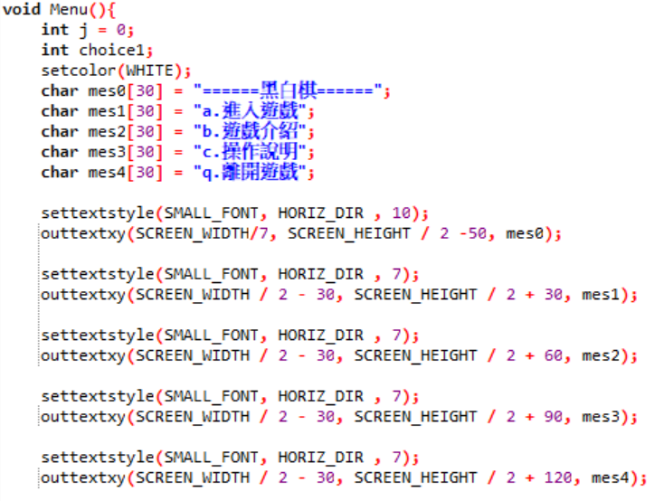
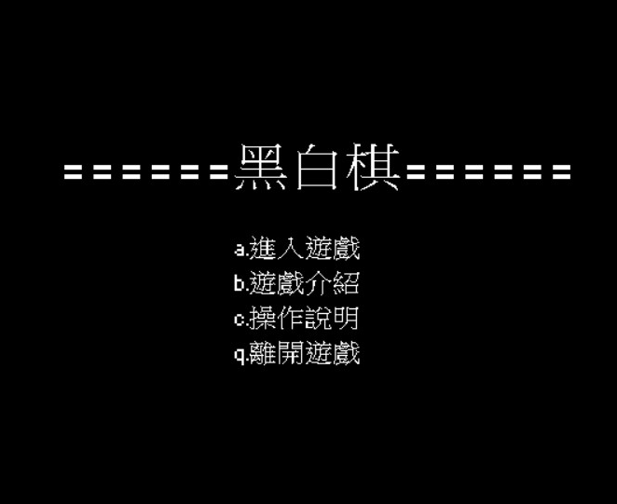
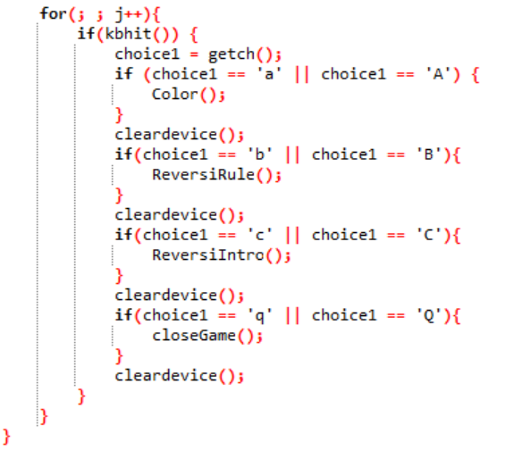
主畫面
Menu
函式
MENU
選擇a、b、c、d，進入不同頁面

Slide 6
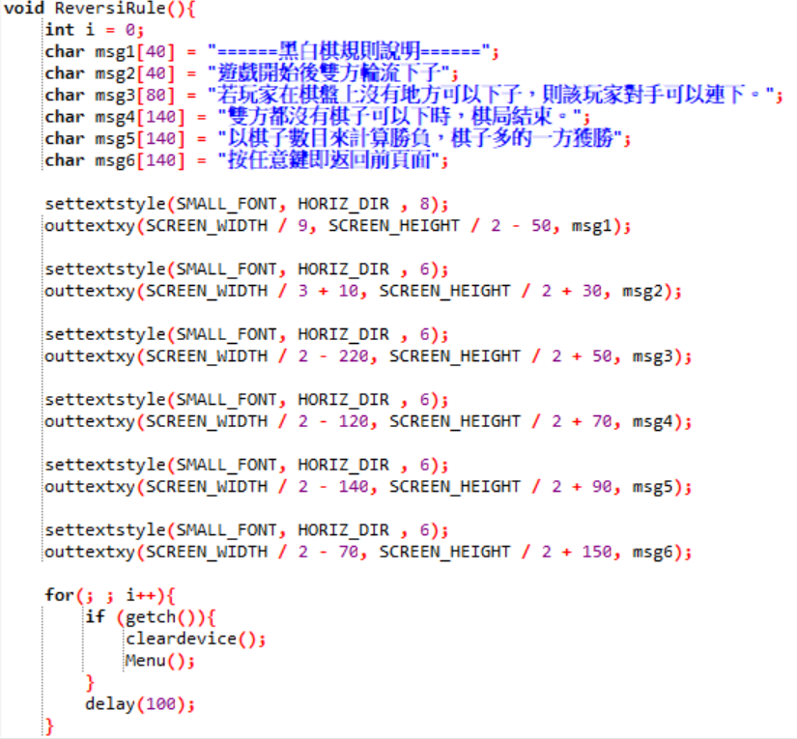
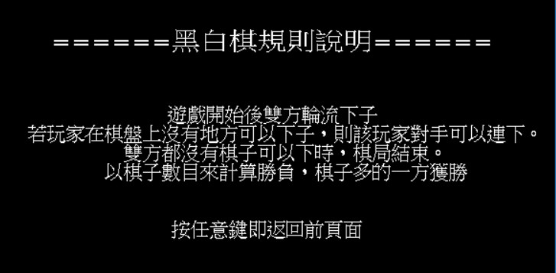
主畫面-遊戲介紹
Reversi-
Rule函式
MENU
settextstyle()
設定字體&字體方向&字體大小
outtextty()
設定字體位置以及要呈現的字
若getch()到任意鍵，即返回

Slide 7

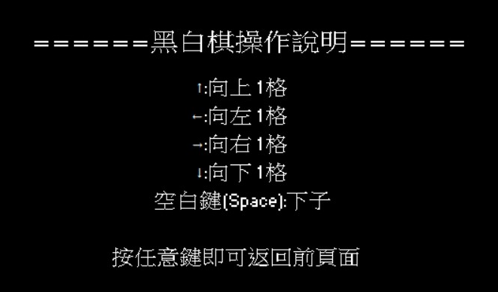
主畫面-操作說明
Reversi-
Intro函式
MENU
settextstyle()
設定字體&字體方向&字體大小
outtextty()
設定字體位置以及要呈現的字
若getch()到任意鍵，即返回

Slide 8
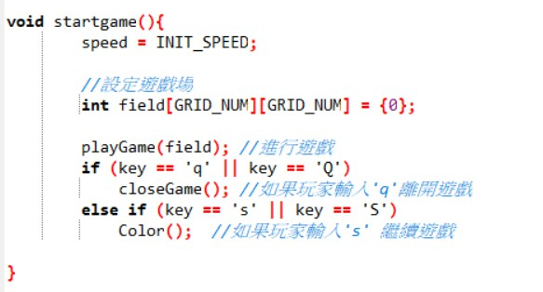
主畫面-進入遊戲
startgame
函式
MENU
START TO PLAY !

Slide 9

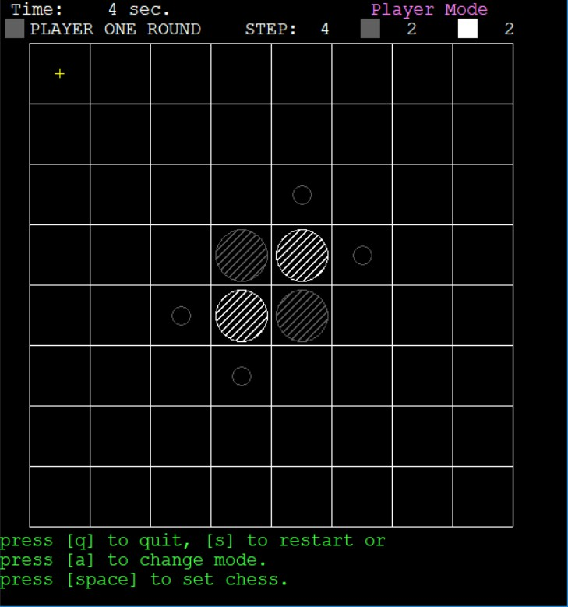
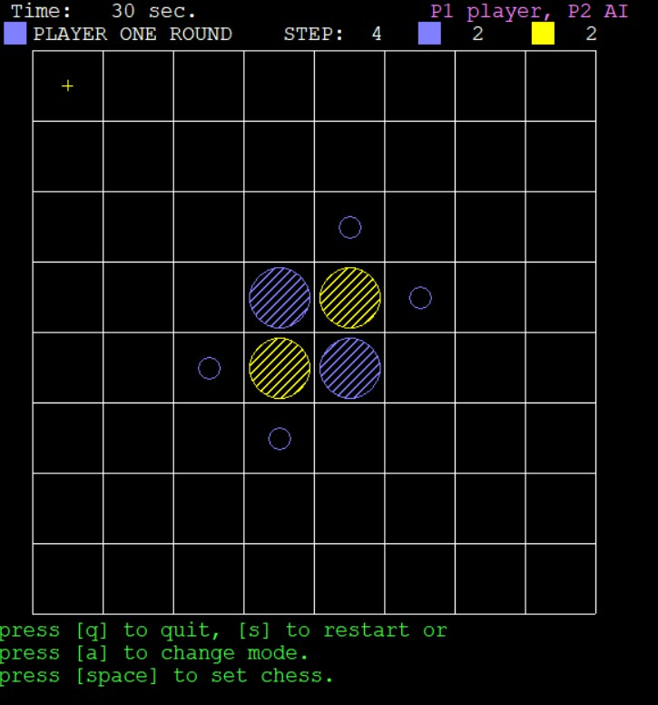
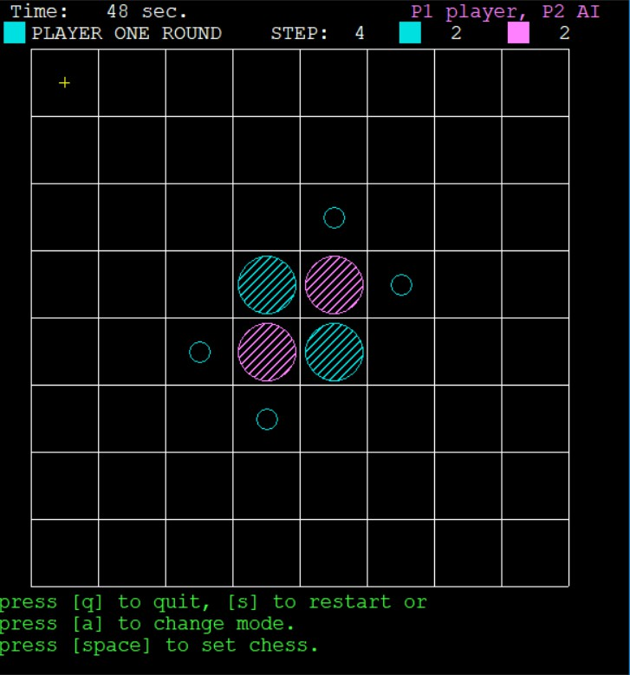
主畫面-進入遊戲-顏色選擇
Color
函式
MENU
『 遊戲開始之前，有三種顏色組合的棋子供玩家選擇 。』
01
深灰 x 白
02
淺藍 x 黃
03
青 x 粉

Slide 10
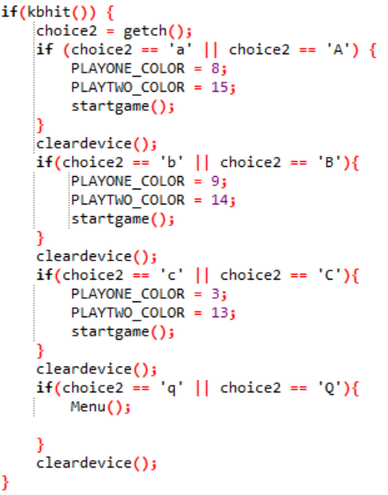

主畫面-進入遊戲-顏色選擇
Color
函式
MENU
1.設定玩家顏色變數
2.選a、b或c，分別對應至三種顏色組合

Slide 11
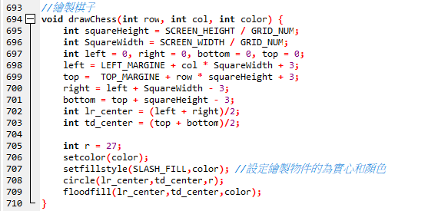
主畫面-進入遊戲
Color
函式
MENU
改變棋子形狀

Slide 12
02
AI功能

Slide 13
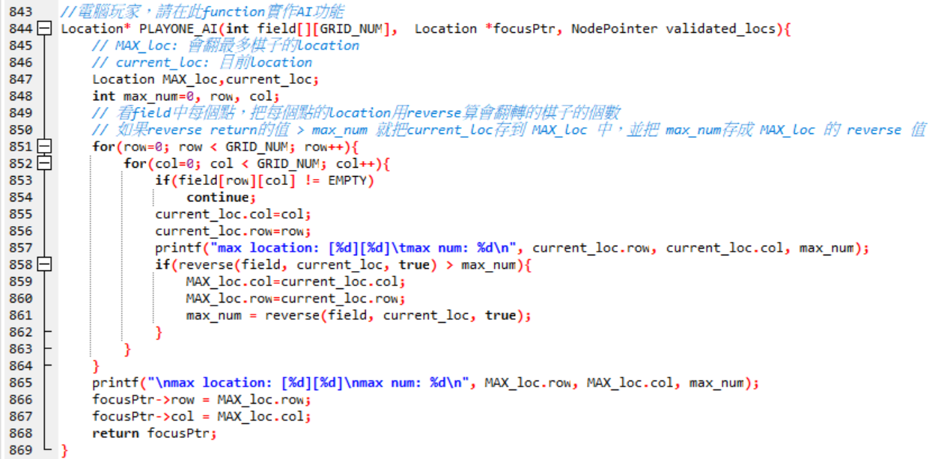
02
AI 功能
PLAYONE
_AI 函式
PLAY WITH COMPUTER
用兩個for迴圈去檢查棋盤(field)中每個點，把每個點的location傳入reverse，去算該點會翻轉對手棋子的個數。如果該個數結果比max_num大，就會存進max_num，並用MAX_loc去紀錄該點的位置資訊。

Slide 14
03
DEMO

Slide 15
THE END
THANKS!

